Slide 1
TDD vs BDD
LACE – Transformação Ágil B3
Treinamento Dev Team

Slide 2
Recapitulando...
TDD – Ciclo, Vantagens e Desvantagens
Vantagens
Desvantagens

Slide 3
TDD vs BDD

Slide 4
TDD + BDD: grande combinação!
TDD
BDD
Squad
Dev Team
Test-first
Automação
Feedback mais rápido e constante
Estimula qualidade do código
Estimula qualidade das features e critérios de aceitação
Foco: simple design
Foco: comunicação
Linguagem: quase todas
Linguagem: Gherkin
(Given, When, Then)
Fazer da maneira certa (como)
Fazer a coisa certa (o que)
Notes:
Quem participa? O que essa ferramenta estimula? Qual é o foco?
Qual é a linguagem?
Pra que serve?
E os dois juntos... O que proporciona?

Slide 5
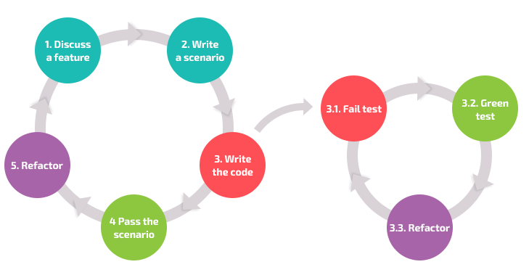
BDD + TDD = Double loop
BDD
TDD

Slide 6


BDD + TDD = Double loop
Novo teste BDD (Uma US da nova feature)
Rodar suíte de testes TDD
Passou
Falhou
Código de produção
Passou
Falhou
Rodar novo teste TDD
Feature concluída
Reverter mudanças
Sim
Não
Falhou
Passou
Adicionar novo teste TDD (critério de aceite)
Rodar suíte de testes BDD
Refatorar
Passar de primeira sem codificar é indicativo de algo errado...
Rodar novo teste BDD
Falhou
Passou

Slide 7
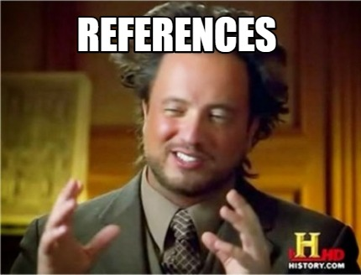
Referências

Slide 8

REFERÊNCIAS BIBLIOGRÁFICAS
Sites | Livros
https://blog.cleancoder.com/uncle-bob/2013/03/06/ThePragmaticsOfTDD.html https://blog.cleancoder.com/uncle-bob/2016/11/10/TDD-Doesnt-work.html https://www.simform.com/what-is-tdd https://www.simform.com/unit-testing-tdd/ https://www.thedroidsonroids.com/blog/pros-of-tdd-test-driven-development-for-business

Slide 9


TDD vs BDD lace@b3.com.br

